Slide 1
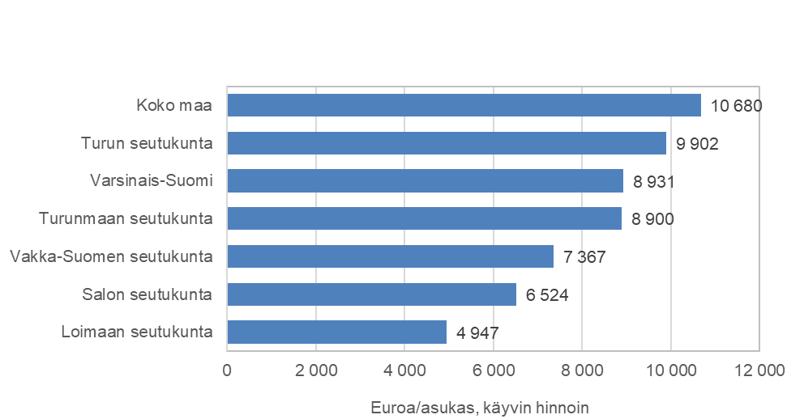
Kiinteän pääoman bruttomuodostus asukasta kohden
seutukunnittain Varsinais-Suomessa 2021
Kiinteän pääoman bruttomuodostus menona
Vuoden 2023 aluerajat Lähde: Tilastokeskus
Taulukoiden rakennemuutos

